Slide 1
منظومة بثّ قُطريّة
أنا أحافظ على جسمي
مع المستشارة التربويّة: فادية مصري
مرشدة في الخدمات النفسيّة الاستشاريّة
Notes:
اكتبوا النصّ الملائم وكذلك المعدّات المطلوبة.

Slide 2
لحظة، قبل أن نبدأ..
إليكم درس المهارات الحياتيّة عن بُعد، ولكنكم ستشعرون من خلاله بالقرب!
مجرى حياة جديد- كيف تتدبّرون أموركم؟
نحن جميعًا نملك مهارات حياتيّة: إنها القدرات والطاقات الكامنة فينا
هيّا بنا، سننطلق الآن!!!
Notes:
التلاميذ/التلميذات تحيّة طيّبة،
يسرّني أن ألتقي معكم اليوم من خلال درس "مهارات حياتيّة".
اسمي_________ وأنا أعمل مستشارة اختصاصيّة من قِبَل الخدمة النفسيّة الاستشاريّة لوزارة التريبة والتعليم. أنتم تشاهدونني من البيت عبر شاشة حاسوبكم.
هذا ليس درسًا عاديًّا، وليس الروتين الّذي اعتدتم عليه.
وأيضًا بالنسبة لي ولمعلّميكم هذه تجربة خاصّة.
أعتقد أنّكم في البيت تشعرون بالمتعة والسعادة إلى جانب شعور الخوف أو القلق.
بالتحديد، في هذه اللحظات يجب أن نتذكّر أنّه لدينا- مهارات حياتيّة.
المهارات الحياتيّة هي القوى والقدرات الكامنة في داخلنا (يمكنكم الإشارة إلى القلب)- مثلًا، قوّتنا في مواجهة حالات الضغط أو الطوارئ.
المهارات الحياتيّة هي قوّتنا لأن نكون أصدقاء، أن نهتمّ ونشعر مع الغير، قوّتنا في طلب المساعدة، المشاركة في الصعوبات، البحث عن شخص ليمدّ لنا يد العون.
المهارات الحياتيّة هي قوّتنا بأن نبتسم، نتنفّس عميقًا (القيام بشهيق وزفير) وأن نفسح لأنفسنا لحظات من الراحة والضحك.
مهارات حياتيّة هي قدرتنا وثقتنا بأنّ كلّ شيء سيكون على ما يرام!
هل أنتم مستعدّون لدرس المهارات الحياتيّة؟
إليكم درس المهارات الحياتيّة عن بُعد، ولكنكم ستشعرون بالقرب!
موضوع الدرس_________________.
هيّا بنا!

Slide 3
ماذا سنتعلّم اليوم؟
سنفكّر معًا كيف يمكنكم الحفاظ على جسمكم.
سنفحص معًا، هل مِن الممكن أن تكون الأدوية أو الموادّ الأخرى مضرّة لنا إذا لم نستخدمها بشكل مدروس؟
Notes:
عرّفوا بأنفسكم وأعرضوا سير الدرس:
أنتم مدعوّون للتوجّه إلى التلاميذ بصورة شخصيّة: مثال على نصّ شفويّ: مرحبًا، اسمي ـــــــــــــــ. أنا أعلّم ـــــــــ من ــــــــــــــ. كيف حالكم؟ يسرّني انضمامكم إليّ... موضوع الدرس وهدفه:
مثال على نصّ شفويّ:
سنتعلّم في هذا الدرس عن ــــــــــــــــــــ. انضمّوا إليّ وستستمتعون. هل أنتم مستعدّون؟ فلنبدأ"
نبدأ بـ …. (مرحلة افتتاحيّة الدرس)
ننتقل إلى الاكتشاف (مرحلة التعلّم/ إكساب - اكنبوا هنا سؤالًا مثيرًا للفضول، يجيب عن هدف الدرس)
نتدرّب على … (مرحلة التدرّب/ التجريب)
نُجمل (مرحلة إجمال الدرس)

Slide 4
ماذا يجب أن نحضّر للدرس؟
Notes:
טיימר דקה

Slide 5
قبل أن نبدأ،
سؤال:
هل يمكنكم التفكير في شيء يكون عادة مفيدًا لنا، ولكن يمكن أن يسبّب الضرر لنا في بعض الأحيان؟

Slide 6
نبدأ بفعاليّة ممتعة
لنُلقِ معًا نظرة على هذا الفيلم القصير.
اكتبوا :
ما هي وظيفة المرأة الّتي في الفيلم؟
فكّروا:
ماذا تريد أن تفحص هذه الطبيبة؟
لماذا مِن المهمّ بالنّسبة لها أن تفحص مرارًا وتكرارًا؟

Slide 7
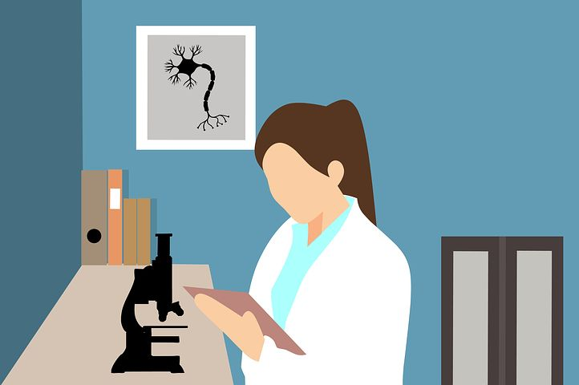
ماذا نعرف؟
يولد كُلّ شخص في جسم مميّز مِن الناحية الخارجيّة والداخليّة.
يمكن أن يستجيب الأشخاص المختلفون للموادّ التي يُدخِلونها إلى أجسامهم بطرق مختلفة.
يقوم الأطباء بملاءَمة الدواء بشكل خاصّ ومدروس وحسب احتياج الشخص وحالته الجسمانيّة، حيث يلائمون الجرعة المناسبة لحالته الآنيّة.
**"بشكل مدروس": أيْ القيام بأمرٍ ما بمنطق، بتعقّل وبعد تفكير.

Slide 8
والآن نتعلّم
ماذا نعني عندما نقول: "ملاءَمة خاصّة"؟
المقصود هو القيام بشيء ما بشكل جيّد، وحسب المطلوب من ناحية الكميّة، المادّة، أو اللون.
مثال :
إذا كان الحديث عن الحصول على دواء، فسأحصل على دواء يلائم جسمي من ناحية حجم جسمي، كميّة الدواء، ونوعه.
مثال آخر :
تتمّ ملاءمة النظّارات لكُلّ شخص بشكل خاصّ، حسب صعوبة النظر الّتي يعاني منها، مبنى وجهه وحجمه، ورغبة الشخص وما يفضّله.

Slide 9
تدرّب
ليلى وياسمين صديقتان. هما تلتقيان كثيرًا بعد الظهر وتحبّان اللعب وتحضير المهامّ المدرسيّة معًا.
لدى ليلى حساسيّة لحليب البقر بجميع أنواعه، وقد شرح لها والداها أن الحساسيّة لموادّ معيّنة هي أمرٌ فرديّ، ولا يعاني منها جميع الأشخاص، كما أن هناك درجات حساسيّة متفاوتة لدى الأشخاص المختلفين. يمكن أن تتطوّر الحساسيّة للموادّ المختلفة مِن خلال:
الامتصاص عن طريق الجلد: عندما تلامس الجلد مستحضرات معيّنة، حيوانات معيّنة وغيرها...
الاستنشاق: عندما نستنشق الغبار، أسدية الزهرة، الدخان، العطور وغيرها..
الأكل: عندما نأكل طعامًا فيه مركّبات تثير لدينا الحساسيّة، كالحليب، الطحين الأبيض، البيض، البندق ...
فكّروا:
1. هل على ليلى أن تأكل مأكولات تلائمها بشكل خاصّ؟
2. لو كنتم مكان ليلى، فما الجملة التي ستقولونها لأمّ ياسمين؟
اكتبوا الجملة:____________________

Slide 10
والآن نتعلّم
ماذا نعني عندما نقول: "جُرعة مناسبة"؟
كلمة "جُرعة" تعني الكميّة أو المدى الدقيق للمادّة.
مثال:
عندما نتكلّم عن الجرعة المناسبة مِن الدواء نعني الكميّة الدقيقة مِن الدواء الّتي يجب تناوُلها، لا أكثر منها ولا أقلّ.
مثال آخر :
عند تحضير الكعكة، نلتزم بكميّة الموادّ المختلفة الّتي في الوصفة بدقّة. إذا أخطأنا في تقدير كميّة السكر مثلًا فسنحصل على كعكة حلاوتها ليست بالقَدْر الكافي.

Slide 11
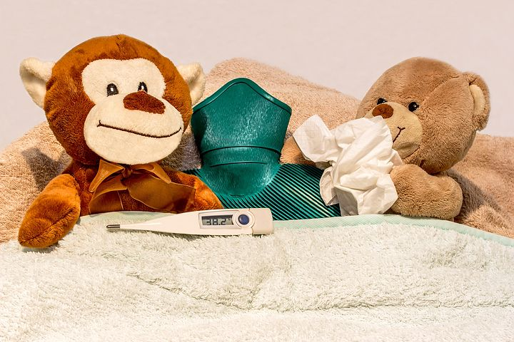
نستمرّ بالتدرّب
عُمْر رامي 7 سنوات وعُمْر أخته دنيا 14 سنة. إنهما يمكثان في البيت لأنهما مريضان ولا يشعران بأنهما على ما يرام. حرارتهما مرتفعة ويعانيان مِن أوجاع في الحلق.
لقد أخذتهما أمهما إلى الطبيب، وبعد الفحص، أعطى كُلّاً منهما دواءً مناسبًا له.
عندما خرجا مِن الصيدليّة لاحظا أن الطبيب أعطاهما دواءً مشابهًا وآخر مختلفًا،
رغم أنهما كانا يعانيان الوجع نفسه.
سألا أمهما:
لماذا أعطانا الطبيب دواءً مختلفًا إذا كُنّا نعاني الوجع نفسه؟
هل يمكن أن نتبادل زجاجة الدواء المتشابهة فيما بيننا؟
ما رأيكم؟

Slide 12
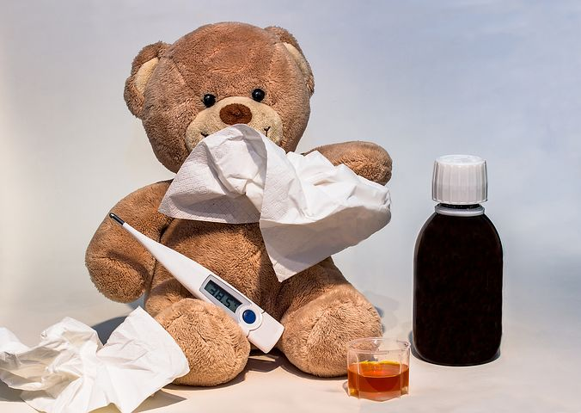
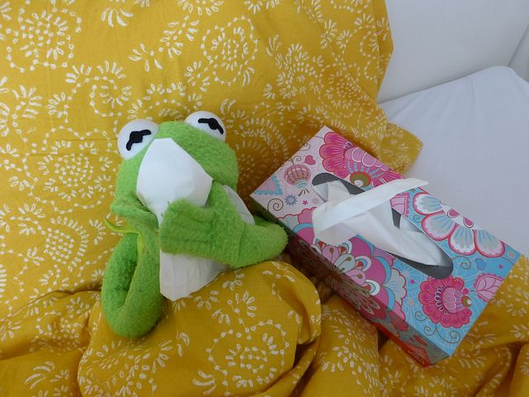
معلومة
تتمّ ملاءَمة الدواء لكُلّ شخص وفق مميّزاته الخاصّة كالعمر، والوزن وغير ذلك...

Slide 13
عنوان القصة التالية: "أشرب فقط عندما يكون واضحًا لي ما المسموح و ما الممنوع "
خلال عطلة الصيف، دخل جمال إلى البيت عَطِشًا بعد أن لَعِب مع أصدقائه في الخارج.
لقد كانت في المطبخ زجاجة ماء مفتوحة في داخلها سائل شفّاف يشبه الماء.
مدّ جمال يده لكي يشرب من الزجاجة..
فهتف أبوه بصوت مرتفع من غرفة الجلوس: "لا تشرب!"
أسئلة للتفكير :
1. لماذا قال أبو جمال لابنه أن لا يشرب حسب رأيكم؟
2. ما علاقة الجملة :"فكّر في البداية قبل أن تفعل في النهاية" بالقصّة؟

Slide 14
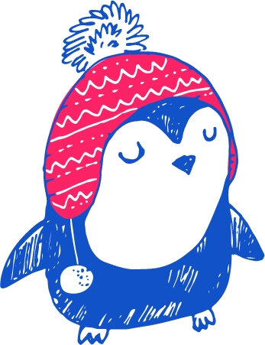
نُجمِل ونُنْهي
ּيا أولاد، كيف يمكنكم المحافظة على صحّتكم والابتعاد عن الموادّ الخطرة؟
يختلف تأثير الموادّ المختلفة بين شخص وآخر، لذا؛
يمكن تناول الدواء بعد الحصول على وصفة من الطبيب فقط، وحسب الجرعة الموصى بها. إذا شعرنا بأننا لسنا على ما يرام فمن المهمّ جدًا مشاركة بالغ.
تعلّمنا أن لكُلّ شخص جسمه الخاصّ، وما يناسب شخصًا معيّنًا لا يناسب شخصًا آخر دائمًا.
تعلّمنا أن "نفكّر في البداية قبل أن نفعل في النهاية"، أيْ، قبل إدخال موادّ للجسم مِن المهمّ أن نفحص: ما هي المادّة؟ وهل تناسبنا؟
يا أولاد، عليكم المحافظة على أنفسكم:
"أهتمّ بصحّتي لأني لا أملك سوى نفسي"

Slide 15
كلمة قبل أن ننهي لقاءنا..
آمل أن تكونوا قد شعرتم بالقرب بالرغم من البُعد.
لا نبقى وحيدين /لا تبقوا بمفردكم
تواصلوا مع العائلة، الأصدقاء، المعلّمين.
نُطلع الآخرين على ما نختبره مِن تجارب، ونبدي اهتمامنا بالآخرين
إلى اللقاء في درس المهارات الحياتيّة القادم!
Notes:
أشكركم أنكّم تعلّمتم معي درس مهارات حياتيّة.
آمل أن تكونوا قد شعرتم بالقرب بالرغم من البُعد.
في أيّام التعلّم عن بُعد، لا تبقوا بمفردكم، تلاميذنا الأعزّاء، تواصلوا مع العائلة، الأصدقاء، المعلّمين.
اهتموا بمشاعركم وأفكاركم.
وفي ظل هذا الروتين الجديد- نحافظ على علاقتنا مع الأشخاص الّذين نحبّهم، نحاول أن نقوم بأنشطة مريحة ومهدّئة.
نتذكّر، بالرغم من البعد المكانيّ إلّا أنّنا نشعر بالصداقة والمحبّة وعلينا أن نؤمن أنّ كلّ شيء سيكون على ما يُرام.
إلى اللقاء أيّها التلاميذ الأعزّاء، نلتقي في الدرس القادم "مهارات حياتيّة".

Slide 16
شكرًا لكم على مشاهدة البثّ
إنتاج مطاح، لصالح وزارة التربية والتعليم
PIXABAY.COM الرسم التوضيحيّ:

